Slide 1
Glazbeni razlomci
Marko Čupić, prof. glazbene kulture
OŠ Dr. fra Karlo Balić, Šestanovac

Slide 2
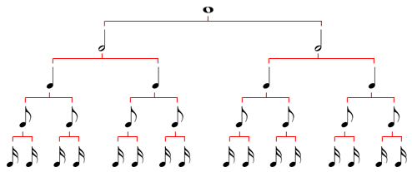
Notne vrijednosti

Slide 3
Cijela nota
Cijela nota traje četiri udarca. Ritamski se izgovara: ta-a-a-a. U razlomku ona bi predstavljala jedno cijelo. Dakle to mogu biti npr. 4 _ ili notno zapisano: 4
______ = ta-a-a-a
ta-a-a-a

Slide 4
Polovinka s točkom
Polovinka s točkom traje tri dobe. Ritamski se izgovara: ta-a-a. U razlomcima ona bi predstavljala tri dijela cijele note. Dakle mogli bismo je zapisati ovako: 3_ .
4
Ako bismo to zapisali notnim vrijednostima onda bi to izgledalo ovako:
____ = ta-a-a
ta-a-a-a

Slide 5
Polovinka
Polovinka je nota koja traje dvije dobe. Ritamski je izgovaramo ta-a. Polovinka predstavlja pola cijele note, a u razlomcima je vidimo kao 2_ ili ako kratimo 1_ . 4
2
Glazbeno ćemo to zapisati ovako:
____ = ta-a____
ta-a-a-a

Slide 6
Četvrtinka
Četvrtinka je nota koja traje jednu dobu ili otkucaj. Ritamski se izgovara: ta.
Četvrtinka predstavlja četvrti dio cijele note. To možemo zapisati u razlomcima kao:
1 ili
4 _____ = ta_____
ta-a-a-a

Slide 7
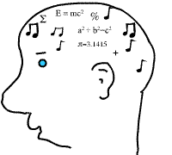

Slide 8
Razlomci
Razlomak je broj koji izražava dio jedinice, a dobije se dijeljenjem jedinice na jednake dijelove.
BROJNIK je gornji broj u razlomku.
NAZIVNIK je donji broj u razlomku.
RAZLOMAČKA CRTA se nalazi između gornjeg i donjeg broja. Ona ima funkciju dijeljenja.

Slide 9
Vrste razlomaka
PRAVI razlomak je onaj manji od 1, u kojem je brojnik manji od nazivnika npr. 1 <1(crescendo, pjevamo slog -na) 2
NEPRAVI razlomak je veći od 1, brojnik je veći od nazivnika npr. 3 >1 (decrescendo, slog – na)
2
“PRIVIDNI” razlomak je onaj koji je jednak broju 1. Njemu su brojnik i nazivnik jednaki, i onda se dijele. Npr. 4 = 1 ili 2 = 1(slog – na, mezzoforte)
4 2

Slide 10
Zadatak br. 1
Odredi kakav je razlomak; manji, veći ili jednak 1 i to izvodeći crescendo, decrescendo ili mezzoforte na slogu –na:
9 1
8
7 1
7
4 1
5

Slide 11
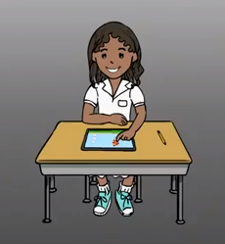
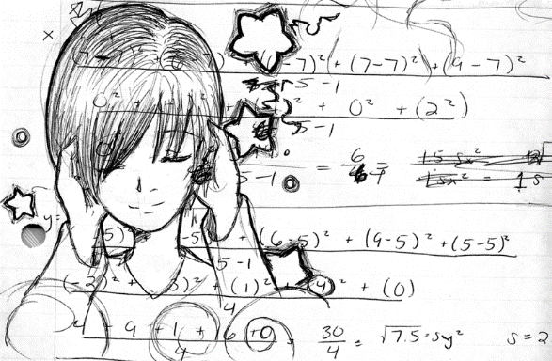

Slide 12
Zbrajanje i oduzimanje razlomaka s istim nazivnicima
Ako razlomci imaju iste nazivnike onda samo zbrajamo ili oduzimamo brojnike dok nazivnik ostaje isti. Npr.:
4 + 6 = 10 = 2
5 5 5
___+ ______ =__________=

Slide 13
Zbrajanje i oduzimanje razlomaka s različitim nazivnicima
Razlomci različitih nazivnika zbrajaju se i oduzimaju tako da se svedu na zajednički nazivnik (prvi broj s kojim su djeljiva oba nazivnika).
5 – 4 = 10-12 = - 2 = - 1
3 2 6 6 3
Notni rezultat bi bio: - _____ = ta____
ta-a-a
Minus u razlomku bismo mogli izvesti pjevajući molski trozvuk.

Slide 14
Zadatak br. 2
Zbroji sljedeće razlomke, a nakon toga zapiši rezultat notama i otkucaj notnu vrijednost rezultata.
2 +3 =______+_________ =____________=
4 6

Slide 15
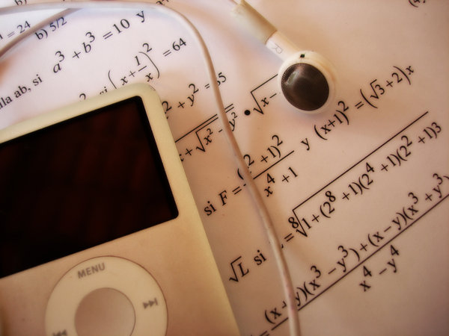

Slide 16
Množenje razlomaka
Kod množenja razlomaka množimo brojnik prvog razlomka sa brojnikom drugog, a tako isto je i s nazivnicima. Npr.:
6 x 7 = 42
9 5 45

Slide 17
Zadatak br. 3
Napiši brojčano umnožak sljedećih nota i skrati ga:
_______ X ______ =
40 = 20
18 9

Slide 19
Dijeljenje razlomaka
Razlomci se dijele na način da se brojnik prvog razlomka množi sa nazivnikom drugog razlomka kao što se množi nazivnik prvog razlomka s brojnikom drugog.
Evo primjera:
12 : 9 = 12 X 20 = 240 = 120 = 60 = 30 = 10
8 20 8 X 9 72 36 18 9 3

Slide 20
Zadatak br. 4
Podijeli sljedeće razlomke i rezultat pretvori u notnu vrijednost!
15 : 6 = = ________________
11 3
15 X 3 = 45= 15
11X6 66 22

Slide 21
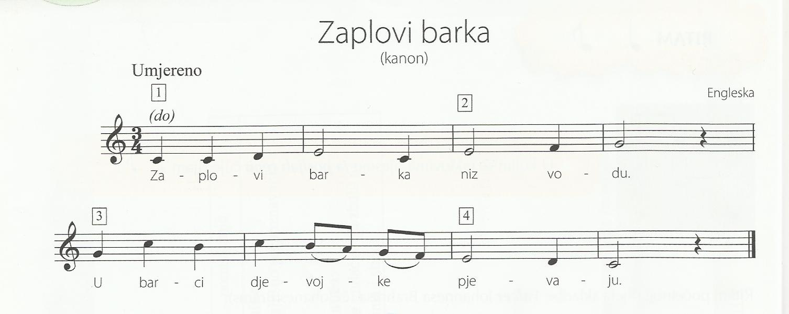
Zadatak br. 5
Pretvori notne vrijednosti svakog takta u razlomke, zbroji sve taktove i otkucaj rezultat!
Točan odgovor je:
11
2

Slide 22
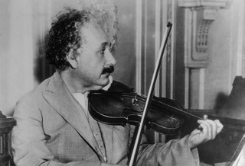
Za kraj…
Studentima matematike objašnjavao je da misao u svojim najvišim oblicima nije matematička, nego glazbena.
“Mašta je važnija od znanja, dakle, zamišljati je značajnije nego znati. “
„Teorija relativnosti javila mi se intuitivno i glazba kao pokretačka sila bila je u temeljima te intuitivne misli. Moje novo otkriće rezultat je moje glazbene percepcije.“
Albert Einstein (1879. – 1955.)

